Slide 1
Ataques Cibernéticos Software AG e LinkedIn
Soluções Computacionais e Segurança Professora:

Slide 2
Integrantes
Ana Carolina dos Reis Ramos
82413448
Gustavo Leal de Almeida
824138271
Paulo Passiano
824219946

Slide 3
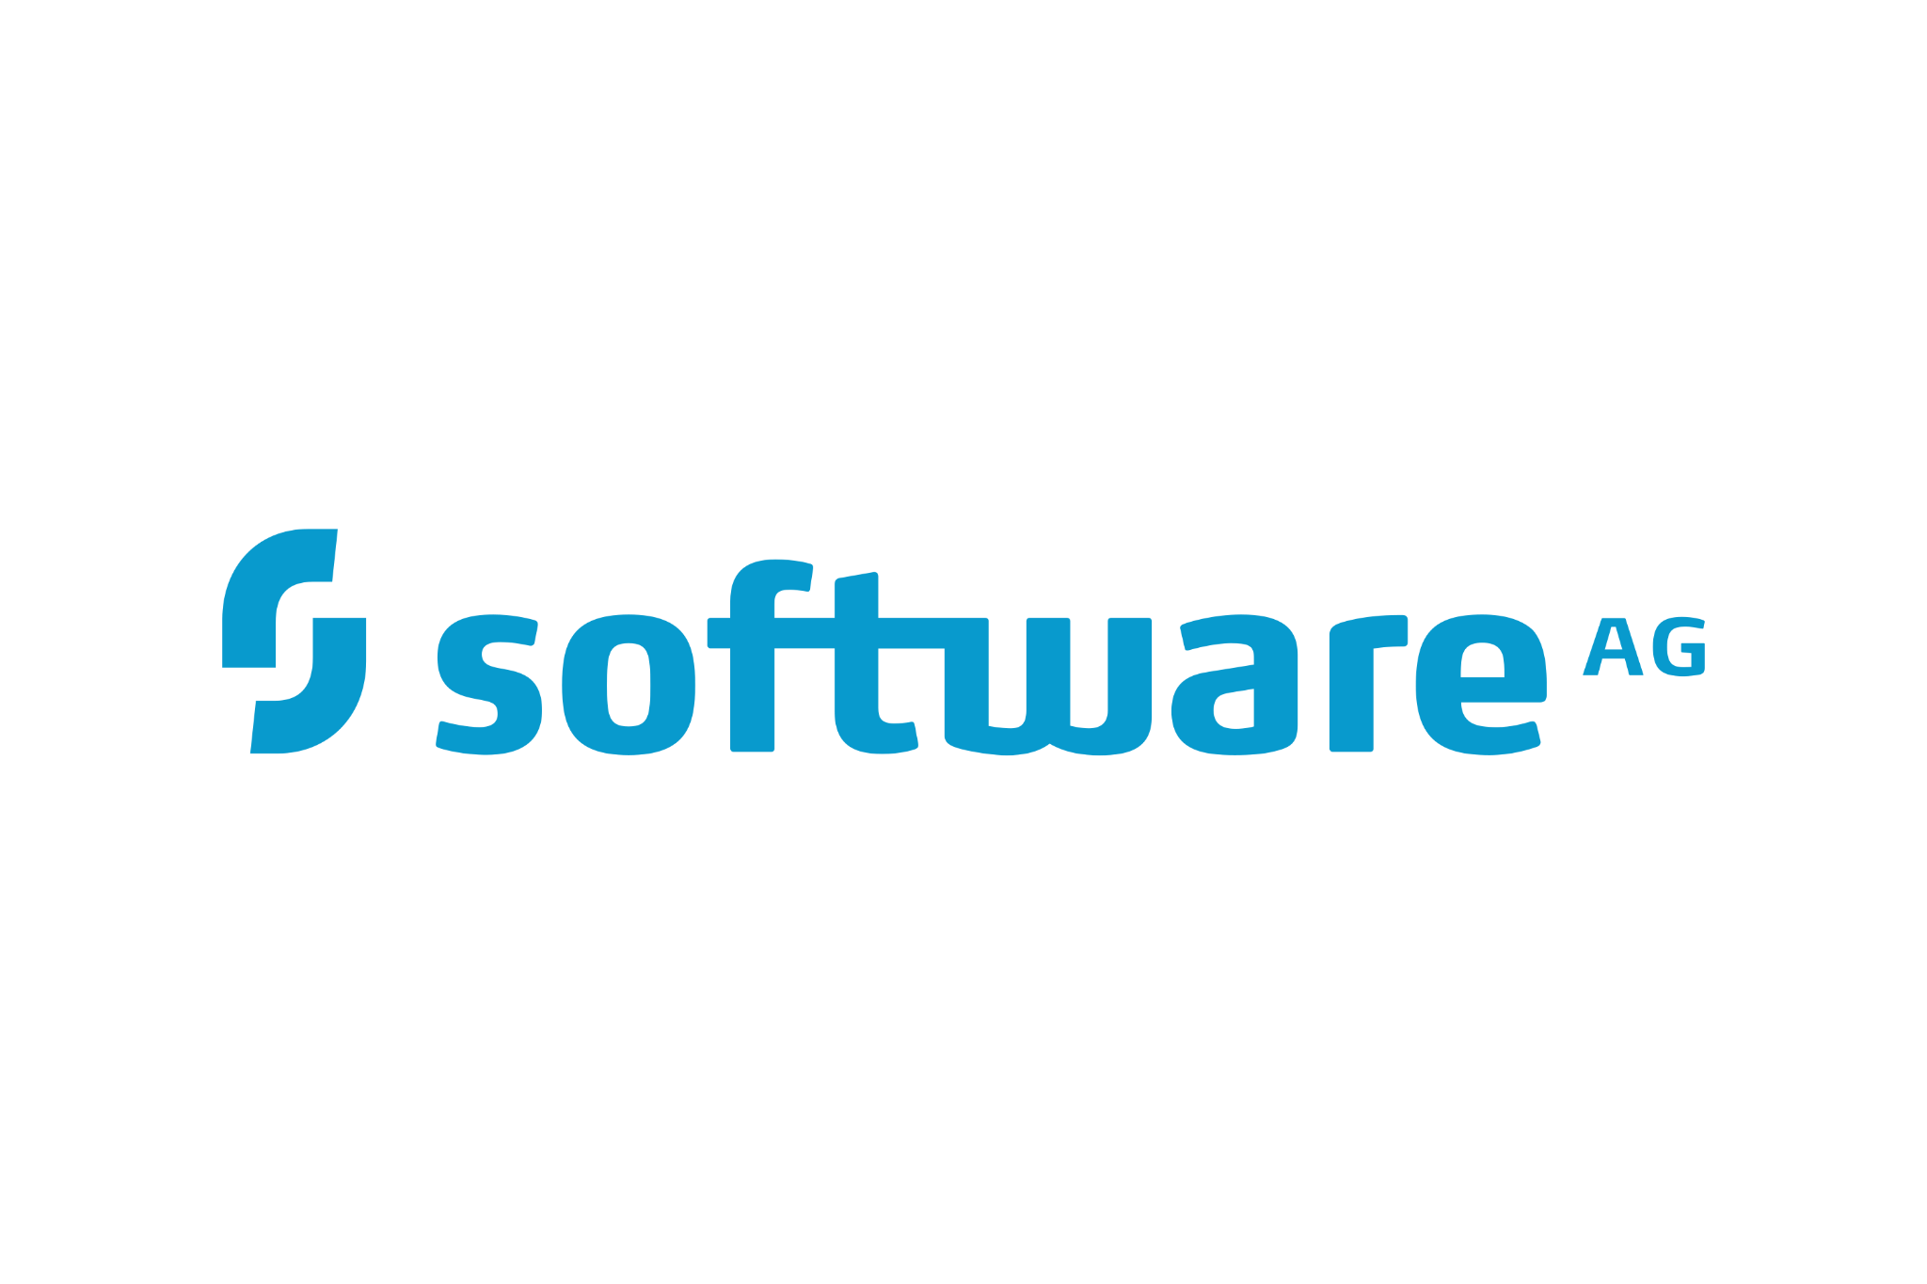
Software AG
Em 3 outubro de 2020, a Software AG, uma das maiores empresas de software da Alemanha, foi vítima de um ataque de ransomware do tipo double extortion (extorsão dupla). O grupo responsável foi o Clop ransomware, que utilizou uma técnica que não apenas criptografa os dados da empresa, mas também ameaça expor informações confidenciais, caso o resgate não fosse pago.

Slide 4

Descrição do Ataque
Alvo: O ataque afetou diretamente a rede interna da Software AG, comprometendo servidores cruciais, interrupções nos sistemas de atendimento ao cliente e de suporte interno.
Tática de "Double Extortion": O método de extorsão dupla utilizado pelos cibercriminosos não apenas criptografou os dados da Software AG, mas também roubou informações confidenciais, ameaçando divulgá-las caso o resgate não fosse pago. Isso aumenta a pressão sobre a empresa para que pague o resgate, mesmo que tenha backups dos dados.
Valor do Resgate: Os cibercriminosos exigiram um resgate de cerca de 20 milhões de dólares em troca da não divulgação dos dados e para fornecer a chave de descriptografia.
Dados Comprometidos: Entre os dados roubados estavam informações sensíveis de clientes e detalhes corporativos importantes, incluindo contratos, correspondências privadas e informações financeiras.

Slide 5
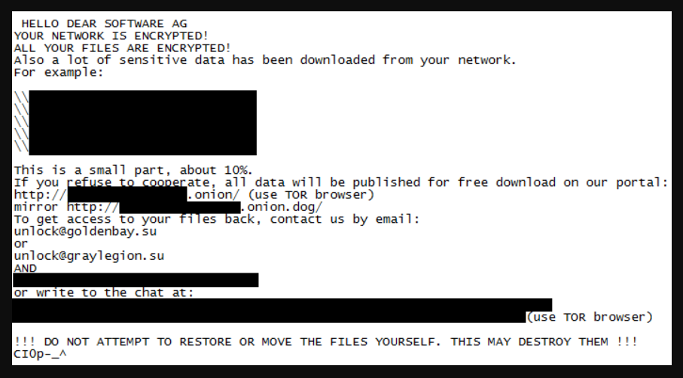
A Notificação do Hacking

Slide 6
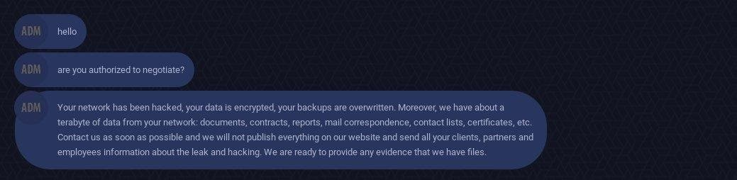
Negociações entre AG e Clop

Slide 7
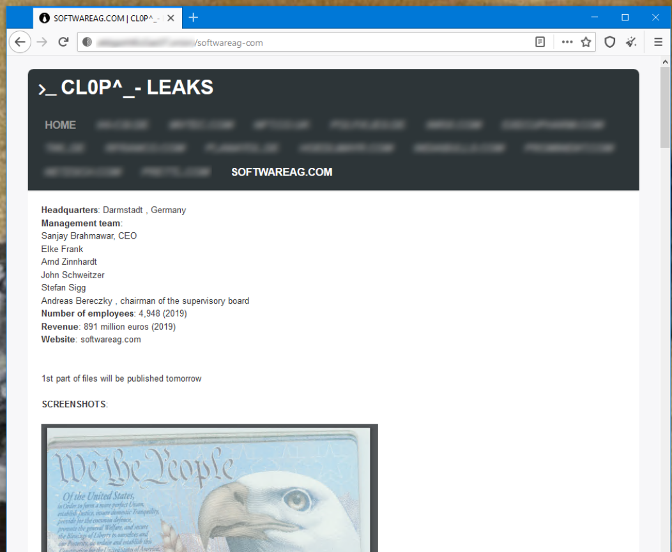
Provas da Extorsão

Slide 8
Vulnerabilidades Exploradas
Não houve menção explícita de uma vulnerabilidade CVE (Common Vulnerabilities and Exposures) específica associada a este ataque. No entanto, é provável que os criminosos tenham explorado vulnerabilidades conhecidas em redes corporativas ou pontos de entrada fracos. No caso de ataques de ransomware, as vulnerabilidades podem envolver:
Configurações fracas de rede.
Uso inadequado de autenticação multifator (MFA).
Falta de políticas rigorosas de segurança para gerenciamento de senhas e acesso remoto.

Slide 9
Impactos e Prejuízos
Impacto Financeiro: A Software AG estimou uma perda considerável devido à interrupção de suas operações, com um impacto significativo nos negócios e na confiança do mercado. O prejuízo total foi exacerbado pela perda de dados e a necessidade de restaurar os sistemas internos sem o pagamento do resgate. Embora o valor exato não tenha sido divulgado, as operações globais da empresa foram interrompidas por várias semanas.
Interrupções Operacionais: O ataque paralisou sistemas internos críticos, como os sistemas de suporte ao cliente e serviços de TI, criando um grande desafio para a retomada das operações.
Prejuízo à Reputação: O ataque também causou um grande dano à reputação da empresa. A exposição de dados confidenciais de clientes pode ter levado à desconfiança em relação à segurança dos sistemas da empresa.

Slide 10
O que poderia ser feito para evitar o ataque
Algumas medidas de proteção que poderiam ter evitado ou minimizado o impacto do ataque incluem:
Autenticação Multifator (MFA): O uso de autenticação multifator poderia dificultar o acesso não autorizado aos sistemas internos da Software AG.
Segmentação de Rede: A separação de redes internas críticas de redes acessíveis externamente poderia limitar a propagação do ransomware.
Políticas de Backup Robustas: Backups frequentes e seguros garantiriam que a empresa pudesse restaurar seus sistemas sem depender dos invasores.
Monitoramento Proativo e Respostas Automatizadas à Incidentes: A implementação de sistemas avançados de detecção de ameaças e respostas automatizadas poderia ter identificado o ataque nas fases iniciais, antes de causar tanto dano.

Slide 11
Conclusão
Esse incidente foi parte de uma tendência crescente em ataques de ransomware que visam grandes empresas com a intenção de não apenas interromper operações, mas também explorar dados corporativos para lucro, destacando a necessidade de medidas de segurança mais rigorosas e políticas preventivas adequadas para proteger dados sensíveis e evitar acessos não autorizados.

Slide 12
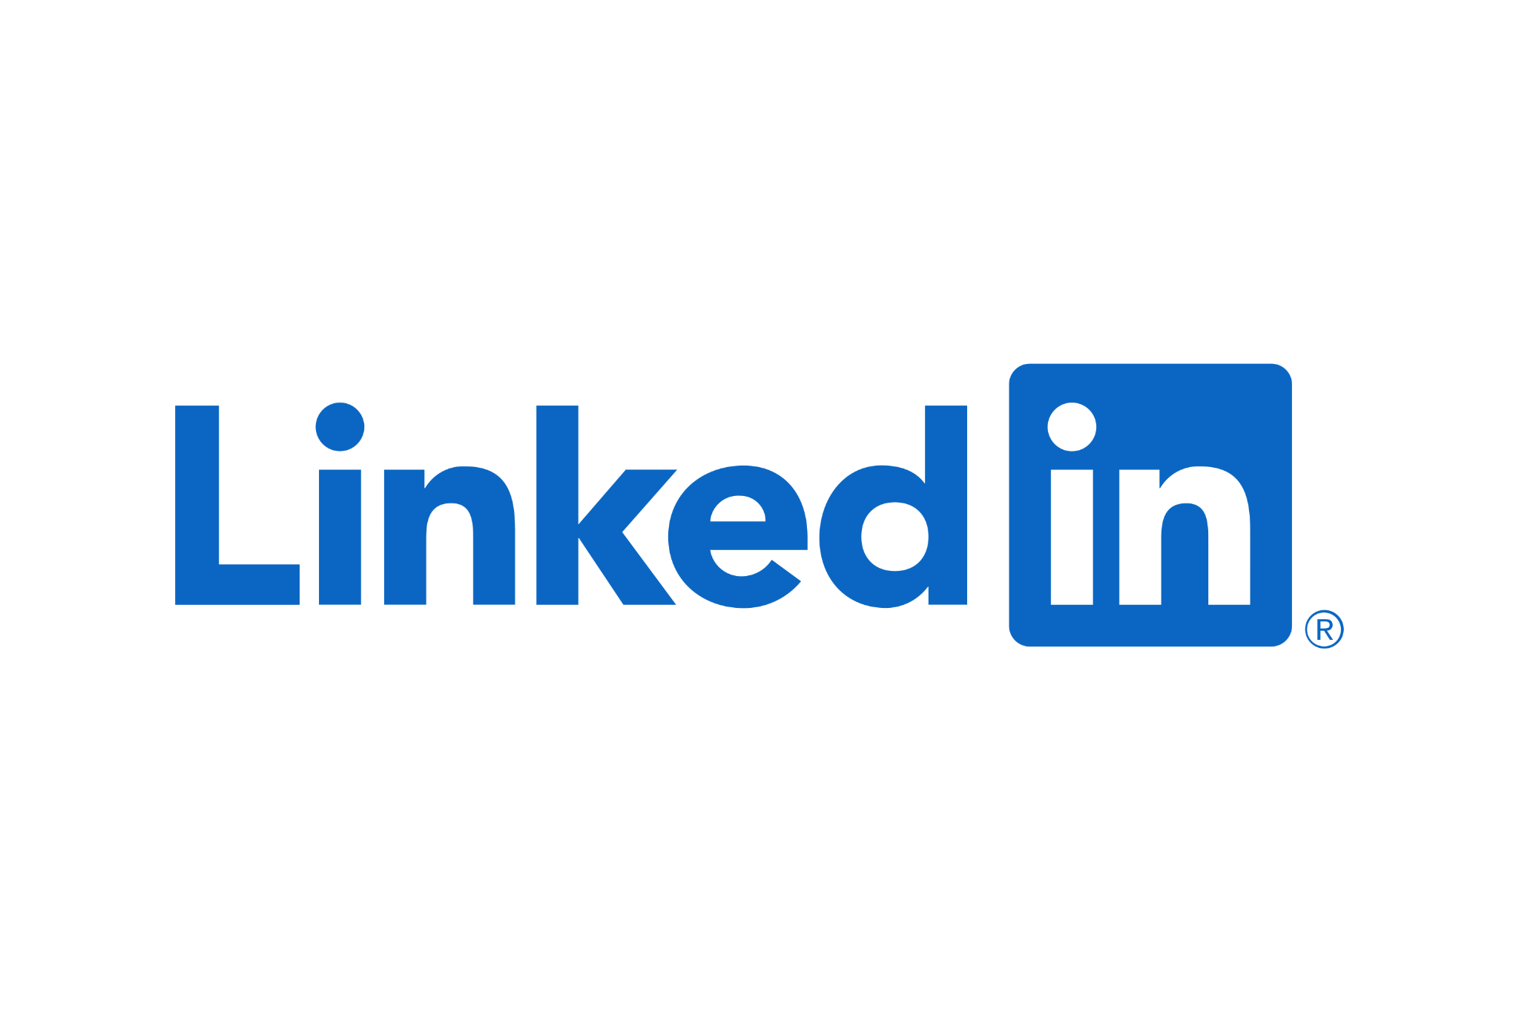
LinkedIn
Em 2021, o LinkedIn sofreu um incidente de segurança em que dados de cerca de 700 milhões de usuários foram vazados. Este ataque foi amplamente noticiado em junho de 2021. As informações comprometidas incluíam dados públicos de perfis, como nomes completos, endereços de e-mail, números de telefone, endereços físicos, geolocalizações, informações sobre experiências profissionais e outros detalhes que os usuários compartilhavam em seus perfis.

Slide 13
Tipo do Ataque
O tipo de ataque sofrido pelo LinkedIn foi baseado em Scraping de dados. Scraping é uma técnica onde um cibercriminoso usa um script ou software automatizado para extrair grandes quantidades de dados de uma plataforma, aproveitando as informações publicamente acessíveis, ao invés de uma violação direta dos sistemas internos da empresa.
Nesse caso, os dados já estavam disponíveis publicamente nos perfis dos usuários.

Slide 14
Descrição do Ataque
O ataque não envolveu a invasão dos servidores do LinkedIn ou roubo de informações sensíveis, como senhas ou dados financeiros. Em vez disso, o scraping foi realizado em larga escala, coletando informações disponíveis nos perfis dos usuários da rede social.
O hacker coletou essas informações e agrupou em um banco de dados que incluía em torno de 700 milhões de perfis de usuários. Esses dados incluíam:
Nomes completos
Endereços de e-mail
Números de telefone
Endereços físicos
Informações sobre experiências profissionais
Outros detalhes pessoais que os usuários compartilhavam em seus perfis públicos.
Esses dados foram colocados à venda em fóruns de hackers na dark web.

Slide 15
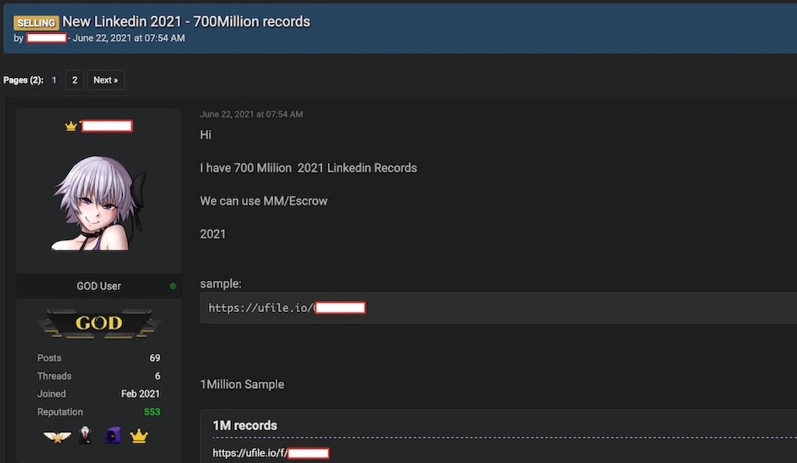
Oferta de dados do Linkedin

Slide 16
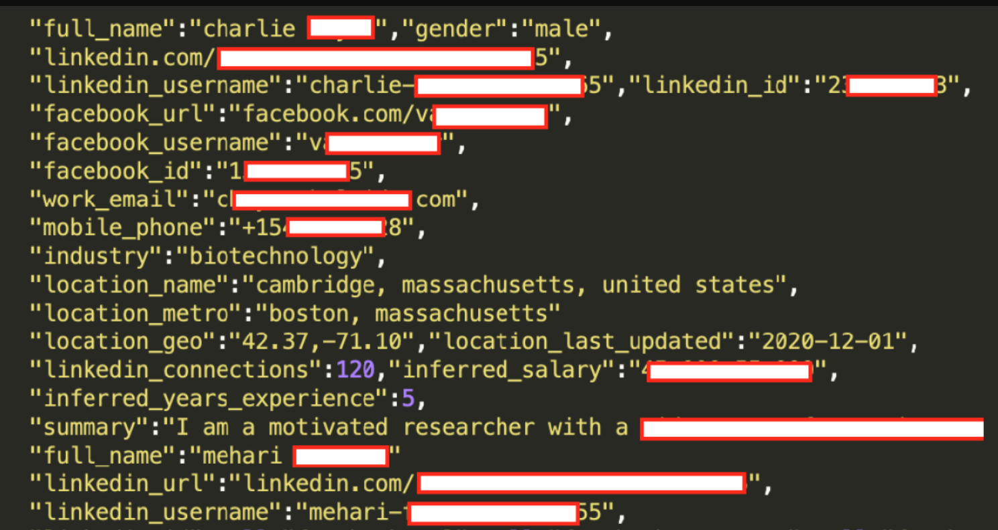
Amostra dos dados coletados

Slide 17
Vulnerabilidades Exploradas
Neste caso, não houve uma vulnerabilidade específica registrada no CVE (Common Vulnerabilities and Exposures) associada ao ataque, já que o incidente foi baseado no uso de scraping, e não na exploração de falhas de software ou segurança da plataforma. O scraping aproveita a estrutura pública do site, que permite que terceiros acessem as informações diretamente dos perfis sem invadir os sistemas ou quebrar barreiras de segurança.
Embora a técnica de scraping seja amplamente utilizada em várias plataformas, o LinkedIn afirma que a prática vai contra suas políticas de uso. .

Slide 18
Impactos e Prejuízos
Embora o LinkedIn tenha afirmado que não houve comprometimento de dados sensíveis, como senhas ou informações financeiras, os dados vazados podem ser usados de várias maneiras prejudiciais, como por exemplo:
Golpes de Phishing: os hackers podem usar e-mails e números de telefone para enviar comunicações fraudulentas e enganar os usuários para que forneçam informações mais confidenciais.
Ataques de Engenharia Social: os dados sobre empregos e posições podem ser usados para atacar as empresas onde os usuários trabalham.
Roubo de Identidade: informações públicas como nome, endereço e histórico de trabalho podem ser usadas para criar perfis falsos.
Aumento da Vulnerabilidade a outros Ataques Cibernéticos: hackers podem utilizar os dados para aplicar outros tipos de ataques direcionados.
.

Slide 19
O que poderia ser feito para evitar o ataque
Para evitar ou mitigar ataques de scraping em larga escala como o ocorrido, o LinkedIn poderia ter adotado algumas medidas, sendo elas:
Bloqueio de Bots: Implementar sistemas avançados de detecção e bloqueio de bots automatizados que tentam acessar a plataforma de maneira suspeita ou em grande volume.
Restrição de Acessos Não Autorizados: Limitar o número de solicitações de dados em um determinado período de tempo (limitação de taxa ou rate limiting) poderia reduzir a eficácia de scrapers.
Verificação CAPTCHA: Adicionar verificações CAPTCHA ou outros métodos para distinguir entre humanos e bots, especialmente para usuários que acessam grandes volumes de dados de uma vez.
Políticas mais Rigorosas de Privacidade: Incentivar os usuários a ajustarem suas configurações de privacidade para limitar o que pode ser acessado publicamente, como números de telefone e endereços de e-mail.

Slide 20
Conclusão
Embora o LinkedIn tenha enfrentado esse incidente de scraping de dados, ele serve como exemplo de como, mesmo sem uma violação direta de segurança, os dados públicos podem ser explorados por pessoas mal-intencionadas. Medidas preventivas e uma abordagem proativa à privacidade e segurança dos dados são essenciais em qualquer plataforma digital.

Slide 21
Fontes
Software AG https://www.computerweekly.com/news/252490395/Software-AG-caught-in-double-extortion-ransomware-hit#:~:text=Data%20stolen%20from%20prominent%20German,appears%20on%20the%20dark%20web&text=German%20software%20giant%20Software%20AG,operators%20of%20the%20Clop%20ransomware. https://phishingtackle.com/articles/software-ag-ransomware/ https://www.cve.org/ Linkedin https://www.privacysharks.com/exclusive-700-million-linkedin-records-for-sale-on-hacker-forum-june-22nd-2021/
https://scrubbed.net/blog/linkedin-data-leak-what-we-can-do-about-it/ https://pt.linkedin.com/pulse/vazamentos-de-informa%C3%A7%C3%A3o-n%C3%A3o-s%C3%A3o-novidade-nem-um-caso-cl%C3%A1udio-dodt https://pt.scribd.com/document/503391983/Case-Study-5 https://www.coursesidekick.com/information-systems/2759326

Slide 22
Obrigada pela Atenção!

